Slide 1



STP : IT Development Skill

Slide 2
Situations: IT Development Skill
ปัจจุบันแผนกไอทีได้พัฒนาระบบงาน และ application ขึ้นมา เพื่อช่วย support งานขององค์กรในหลายรูปแบบต่างๆ เช่น ERP, web application, workflow ต่างๆ รวมไปถึงความปลอดภัย (security) ของระบบงาน IT ดังนั้น เพื่อให้ระบบงานไอทีสามารถทำงานได้อย่างมีประสิทธิภาพ รองรับการทำงานของพนักงานและธุรกิจได้ตลอดเวลา จึงมีความจำเป็นที่จะต้องจัดทำแผนในการพัฒนาทักษะและเตรียมความพร้อมของบุคลากรด้านไอทีให้เพียงพอต่อความต้องการและนำไปใช้ประโยชน์ได้อย่างมีประสิทธิภาพและเกิดประสิทธผล

Slide 3





Target: IT Development Skill
Focus
Programing Developer Skill
Database Admin High Level Skill
System Admin Skill
IT Security Skill
ERP/Application
BI / Database
K2/SharePoint
Application/Network/Server

Slide 4
Proposal: IT Development Skill
IT Development Skill for the next year
ERP / Application
BI / Database
K2 / SharePoint
Application/Network/Server
ABAP Programing
ASP.NET
Oracle admin
SQL admin
BI Tools
SQL Command
Share Point Admin
Workflow
Web Security
DB Security
Network Security
Server Security

Slide 5









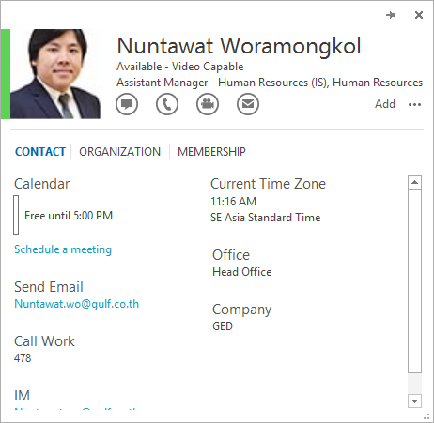





IT Development skill in next year
Resource Allocation 15 Total headcounts | Aticha A. SVP, Head of IT | Ply S. VP, Infra / End User | Surachai S. AVP App Support | Thanatip N. Senior IT Admin Officer | Sakulrat T. Project Manager | Sunonthacha P. ERP Business Analyst | Methawan S. ERP Business Analyst | Suveecha P. System Developer | Preecha J. System Developer | Nuntawat W. System Analyst / Support | Khomkorn K. System Administrator | Suwatchai K. System Administrator | Somnuek H. Network Engineer | Suleeporn C. IT Support | Poempon S. IT Support
ABAP Programing
SharePoint Administrator
SharePoint Designer
BI Tools
SQL Command
Web Security
Database Security
Network Security
Server Security
Database in deep
 | Must have | Nice to have

